Slide 1
«Не молкнет сердце чуткое Шопена…»
Учитель музыки - Сосновская Юлия Александровна.

Slide 2
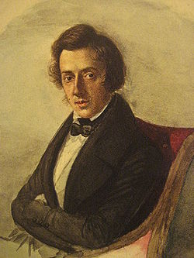
Не молкнет сердце чуткое Шопена…
Фридерик Шопен (1810-1849).
Польский пианист – виртуоз, композитор.

Slide 3
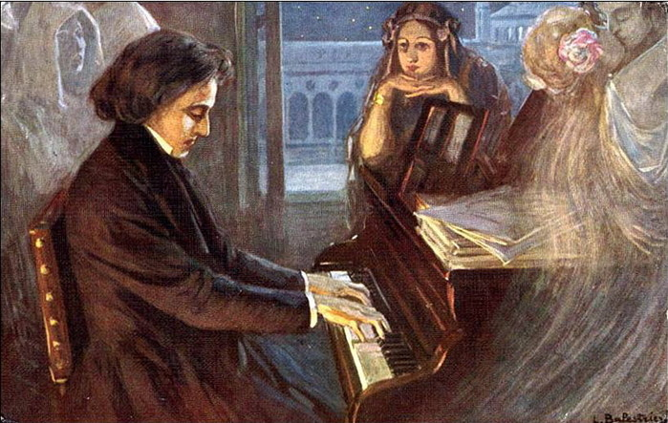

Slide 4

Дом-музей Шопена
Дом где родился Шопен в Желязовой Воле под Варшавой.

Slide 5
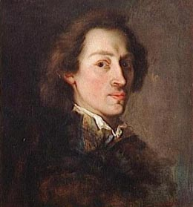
Стихи о Шопене
В этом доме родился Шопен.
Тишина здесь, как пауза в хоре.
И так властно берет меня в плен
Ощущенье восторга и горя.

Slide 6
Хронология жизни
1810 | Родился в Желязовой Воле
1818 1829 | Первое публичное выступление во дворце князя в Варшаве. Окончил учёбу в Главной школе музыки.
1830 1831 | Уезжает из Польши в Вену. Переезжает в Париж.
1831 1837 | Успех в Париже: концерты, уроки, публикации. Путешествие в Лондон. 12 этюдов опубликованы.
1840 -1843 1844 | Период активной деятельности: публикация сочинений. Смерть отца.
1847 1849 | Состояние здоровья ухудшается. (болезнь легких). 17 0ктября умирает в парижской квартире на Вандомской площади.

Slide 7
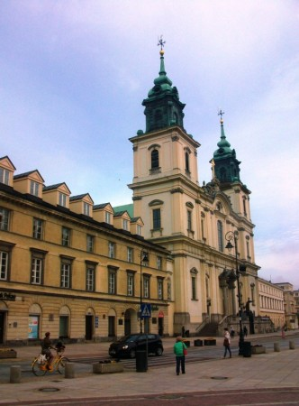
Варшава. Храм Святого Креста, в котором находится сердце Ф. Шопена

Slide 8
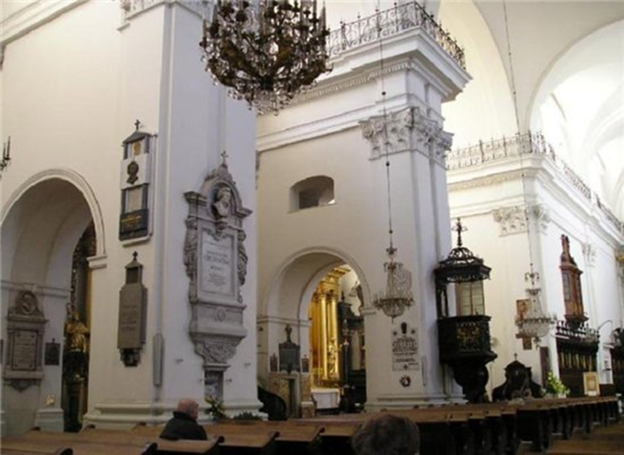
Здесь хранится урна с сердцем Фредерика Шопена.

Slide 9
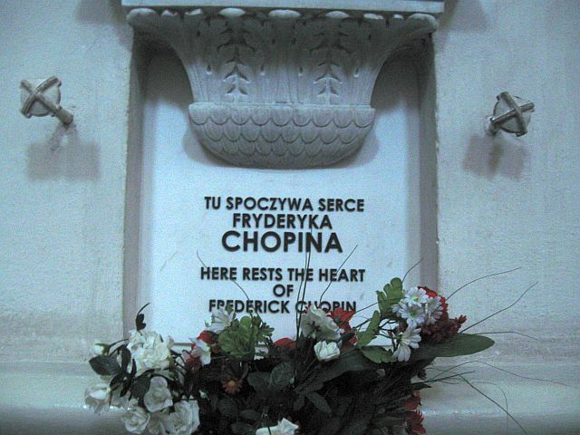

Slide 10
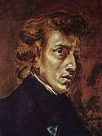
Портрет Шопена работы
Эжена Делакруа - 1838

Slide 11
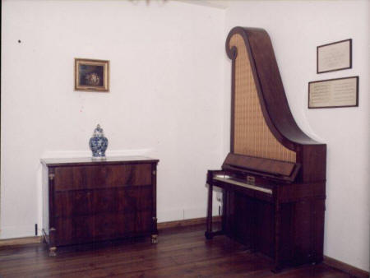
Жирафовое фортепиано.

Slide 12
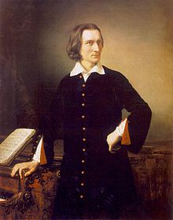
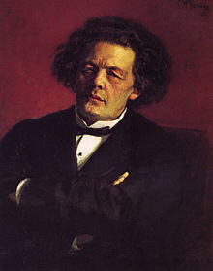
«Поэт фортепиано»
«Добрый гений пианизма»
Ф. Лист.
Каждая нотка – чистое золото.
Антон Рубинштейн.

Slide 13
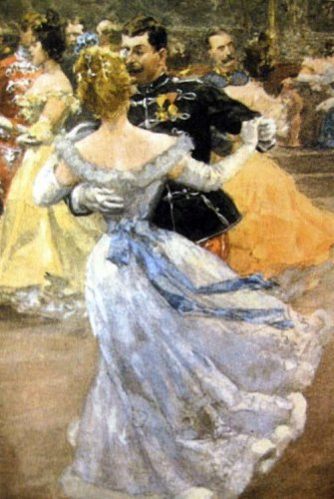

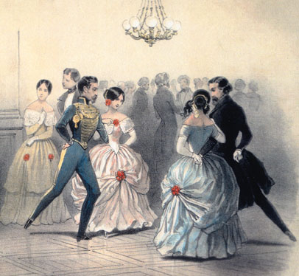
Танцы: полонез, мазурка.

Slide 14
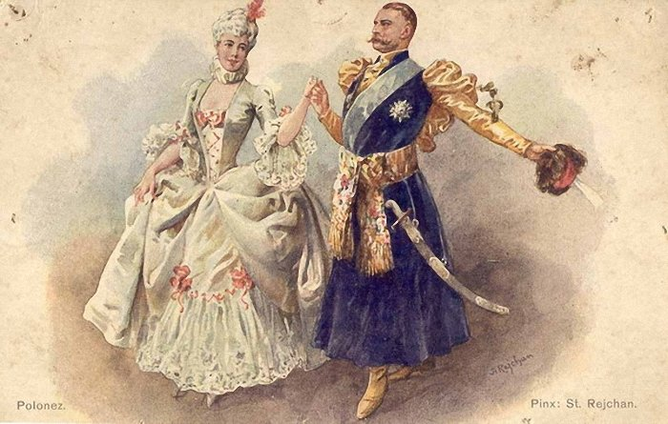

Полонез.
Польский народный танец – шествие.
С 18 века - бальный танец.

Slide 15

Мазурка.
Старинный польский танец.
С 19 века – бальный танец.

Slide 16
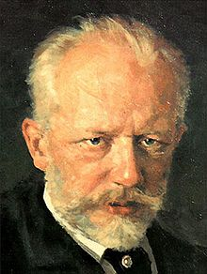
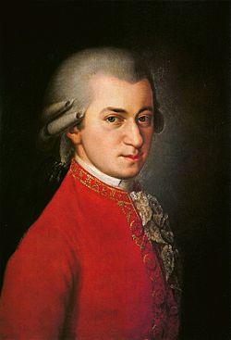
Кто из них Шопен?
П. Чайковский
В. Моцарт
Ф. Шопен

Slide 17
Найдите соответствие между танцем и страной.
Полька | Польша
Полонез | Чехия
Трепак | Украина
Чардаш | Венгрия
Гопак | Польша
Мазурка | Россия
Краковяк | Польша

Slide 18
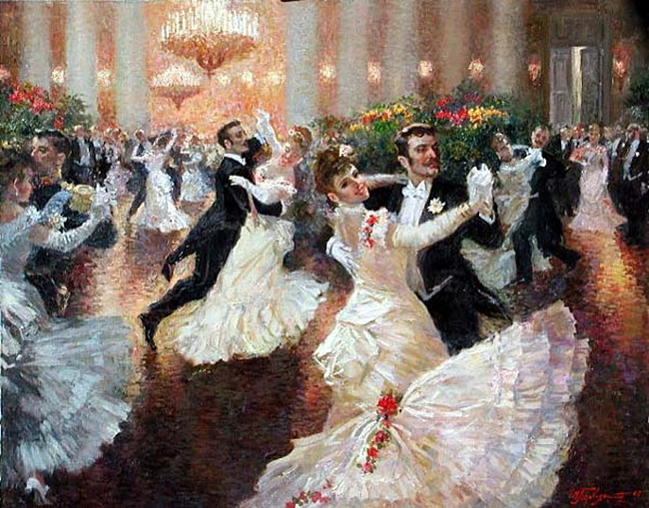
Вальс.
Немецкий народный танец.
С 19 века – бальный танец.

Slide 19
Горсть земли.
Когда Шопен Отчизну покидал,
Друзья ему любовно поднести
В старинном кубке горсть родной земли,
Чтоб милый дар его сопровождал.
В неизъяснимой грусти дни текли.
Средь разных стран, холодных, чуждых зал
Он свято кубок свой оберегал,
В нем видел край, оставленный вдали.
Гармонии задумчивый поэт,
Он пел печали благородный свет,
Высокую любовь в людских сердцах.
Когда он умер на чужой земле,
Той милой горсткою земли родной
Под хмурым небом был увенчан прах.
А. Граши

